Slide 1
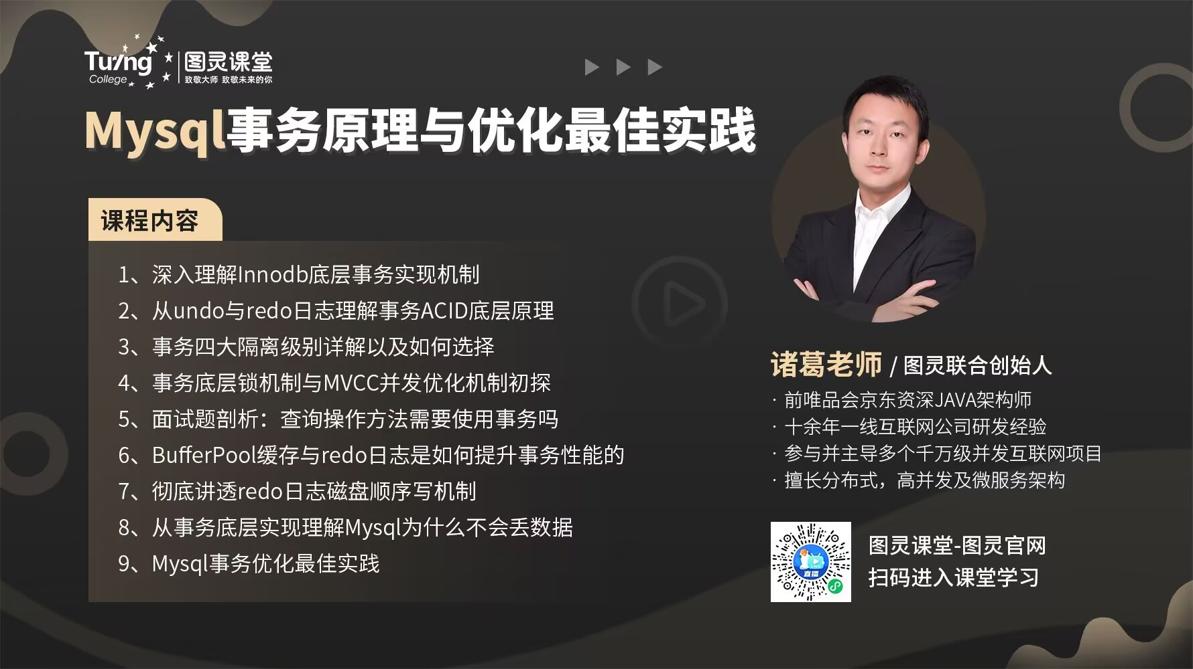



VIP试听课

Slide 2
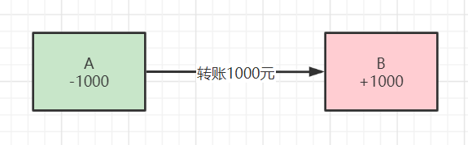
事务定义
事务：一组操作要么全部成功，要么全部失败，目的是为了保证数据最终的一致性
Notes:
-事务
-ACID特性定义
-逐个讲每个特性的实现原理
-4大隔离性演示
-隔离性实现原理：
-加读锁实现串行隔离级别，但是性能太低
-rc和rr的实现原理
讲MVCC(undo日志版本链，读写分离)，横向对比MVCC与COW
rc和rr性能是好了，但是与ru的本质区别(ru修改时被读到修改了一半的数据)，rc和rr是读到旧数据，ru是读到未提交的脏数据
-乐观锁(版本号)和悲观锁解决前面的读旧数据问题
-阿里一面问题分rc和rr两种情况分析，rr在多个查询操作时需要加读事务，一个查询操作不要加，rc可以不用加读事务
-更新数据bufferpool与redo机制分析-性能问题顺序读写
-mysql挂了不丢数据

Slide 3
事务ACID特性
原子性（Atomicity）：当前事务的操作要么同时成功，要么同时失败。原子性由undo log日志来实现
一致性（Consistency）：使用事务的最终目的，由其它3个特性以及业务代码正确逻辑来实现
隔离性（Isolation）：在事务并发执行时，他们内部的操作不能互相干扰，隔离性由MySQL的各种锁以及MVCC机制来实现
持久性（Durability）：一旦提交了事务，它对数据库的改变就应该是永久性的。持久性由redo log日志来实现
Notes:
原子性（Atomicity）：当前事务的操作要么同时成功，要么同时失败。原子性由undo log日志来保证
一致性（Consistency）：可以理解为我们使用事务的目的，而隔离性、原子性、持久性均是为了保障一致性的手段，一致性需要由应用程序代码来保证，比如，如果事务执行过程中出现了异常，此时你得回滚事务，而不是强行提交事务来导致数据不一致，比如提交订单需要先创建订单，再减库存，如果订单生产成功了库存扣减失败了，不能强制提交事务造成数据不一致了
隔离性（Isolation）：在事务并发执行时，他们内部的操作不能互相干扰。如果多个事务可以同时操作一个数据，那么就会产生脏读、不可重复读、幻读的问题
持久性（Durability）：一旦提交了事务，它对数据库的改变就应该是永久性的。说白了就是，会将数据持久化在硬盘上。持久性由redo log日志来保证

Slide 4
事务隔离性
InnoDB引擎中，定义了四种隔离级别供我们使用，级别越高事务隔离性越好，但性能就越低，而隔离性是由MySQL的各种锁以及MVCC机制来实现的
read uncommit (读未提交) ：脏读
read commit (读已提交)：不可重复读
repeatable read (可重复读) ：幻读
serializable (串行)：解决上面所有问题，包括脏写
Notes:
set tx_isolation='read-uncommitted';
set tx_isolation='read-committed';
set tx_isolation='repeatable-read'; //RR还要演示下多表的操作
set tx_isolation='serializable';
update account set balance = balance +500 where id = 1;
RC和RR的问题，查到数据后不能直接在Java计算，再赋值，这样会有脏写问题，要解决可以用串行话，但是并发太低，引入mvcc机制讲解
RR演示：
set tx_isolation='repeatable-read';
begin;
select * from account where t.id = 1;
其他事务修改account表id为1的数据
select * from account where t.id = 1;
其他事务修改account表id为2的数据
select * from account ;
其它事务修改actor表的数据
select * from actor;
update account set balance = balance -1000 where id = 1; --演示当前读
select * from account ;
演示幻读，其它事务新增一条id为4的记录
select * from account where id =4 ; --查不到id为4的记录
update account set balance = balance -500 where id = 4; --能更新id为4的记录
select * from account where id =4 ; --查到id为4的记录
COMMIT;
serializable演示
set tx_isolation='serializable';
begin;
select * from account where t.id = 1;
然后其它事务更新id为1的记录更新不了，因为select会加行的读锁
select * from account where id = 5;
在其它事务去insert记录：INSERT into account VALUES(5,'zhangsan',500); 插入不了，解决了幻读
commit;

Slide 5
锁
读锁（共享锁、S锁）：select ... lock in share mode;
读锁是共享的，多个事务可以同时读取同一个资源，但不允许其他事务修改
写锁（排它锁、X锁）：select ... for update；
写锁是排他的，会阻塞其他的写锁和读锁，update、delete、insert都会加写锁

Slide 6
MVCC机制
MVCC(Multi-Version Concurrency Control)多版本并发控制，就可以做到读写不阻塞，且避免了类似脏读这样的问题，主要通过undo日志链来实现
select操作是快照读（历史版本）
insert、update和delete是当前读（当前版本）
read commit (读已提交) ，语句级快照
repeatable read (可重复读)，事务级快照

Slide 7
面试题剖析
查询操作方法需要使用事务吗？
Notes:
set tx_isolation='repeatable-read';
begin;
select * from account where id =1;
select * from account where id =2;
COMMIT;
如果公司选择RR，查询方法里面有多条查询sql，需要加只读事务才能保证RR隔离级别
用事务可以保证RR，统计的数据报表时间维度是统一的，软件公司用这种，查询统计需求多一些，性能要求不高
不用事务变成了RC，统计的数据报表时间维度不是统一的，比如在第二条查employee表的时候，account表的数据可能已经变了，互联网高并发项目用这种

Slide 8
事务持久性
MySQL引入了redo log，Buffer Pool内存写完了，然后会写一份redo log，这份redo log记载着这次在某个页上做了什么修改。
即便MySQL在中途挂了，我们还可以根据redo log来对数据进行恢复。
redo log 是顺序写的，写入速度很快。并且它记录的是物理修改（xxxx页做了xxx修改），文件的体积很小，恢复速度也很快。
Notes:
在写redo log日志的时候，其实是不停的在一个日志文件末尾追加日志的，这就是磁盘顺序写

Slide 9
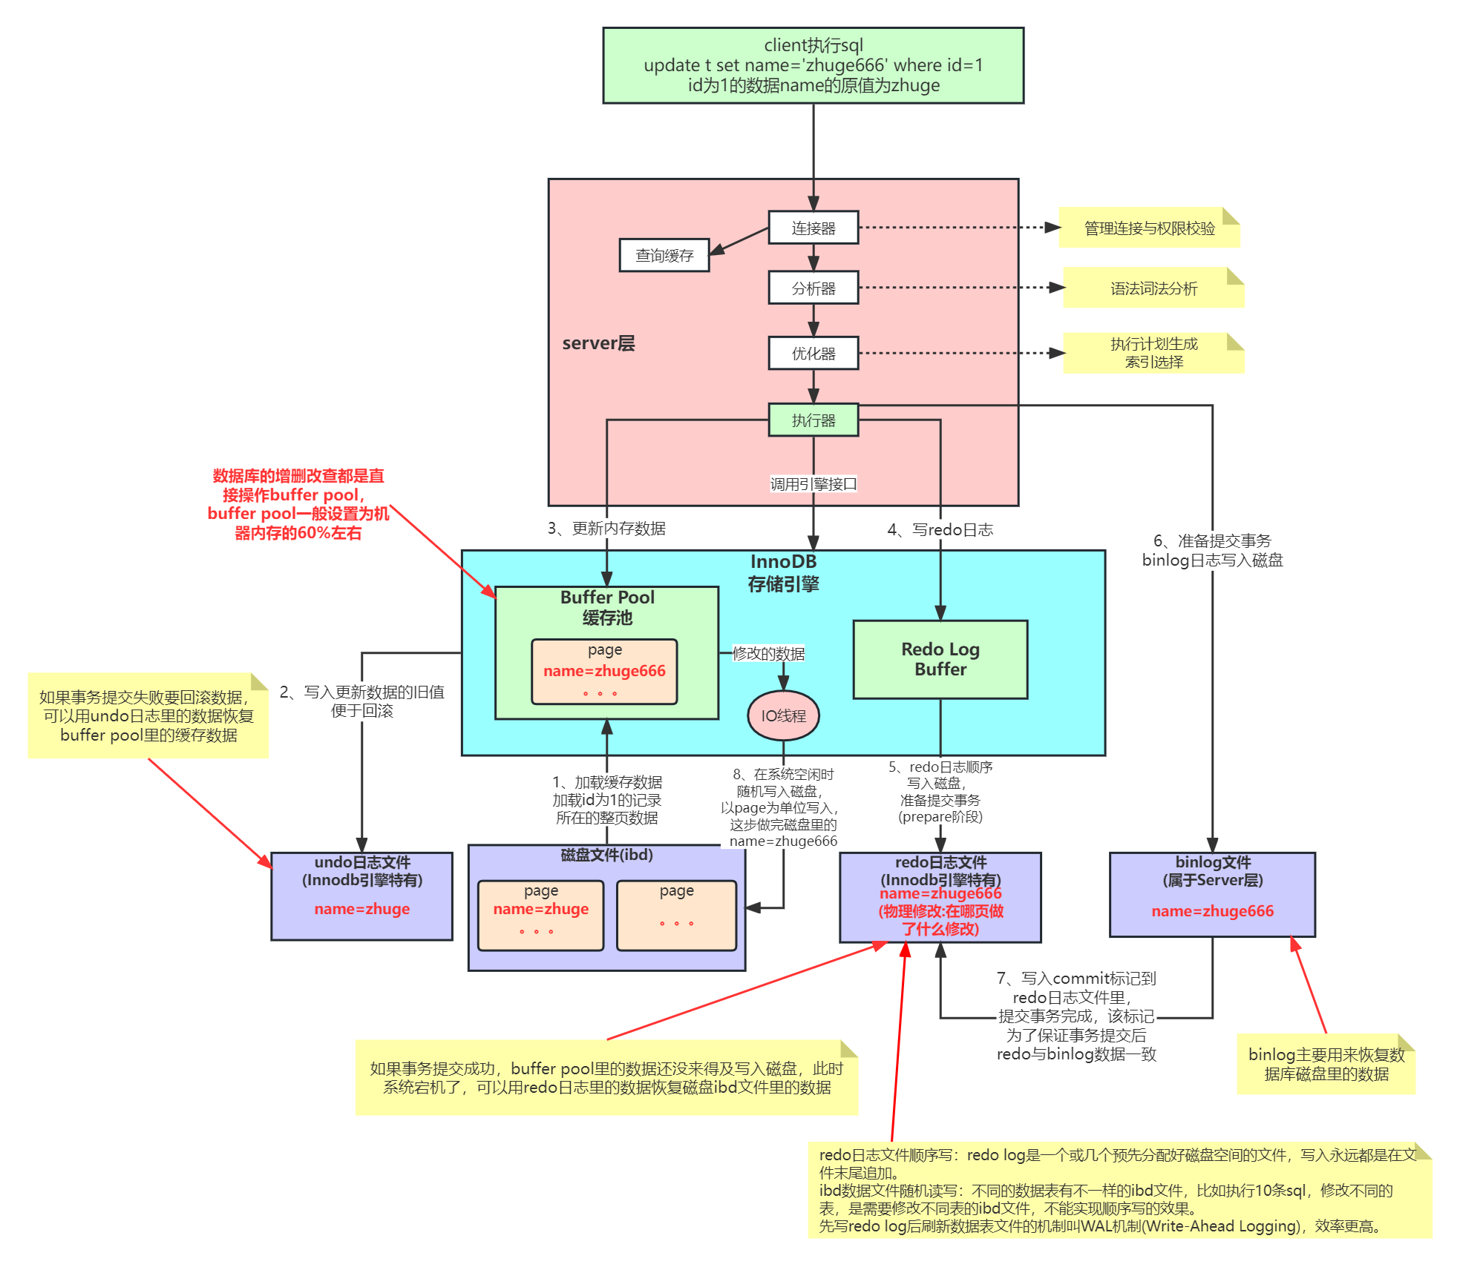
事务持久性

Slide 10
事务优化
大事务的影响
并发情况下，数据库连接池容易被撑爆
锁定太多的数据，造成大量的阻塞和锁超时
执行时间长，容易造成主从延迟
回滚所需要的时间比较长
undo log膨胀
容易导致死锁
Notes:
SELECT
*
FROM
information_schema.innodb_trx
WHERE
TIME_TO_SEC( timediff( now( ), trx_started ) ) > 10;

Slide 11
事务优化
事务优化实践原则
将查询等数据准备操作放到事务外
事务中避免远程调用，远程调用要设置超时，防止事务等待时间太久
事务中避免一次性处理太多数据，可以拆分成多个事务分次处理
更新等涉及加锁的操作尽可能放在事务靠后的位置
能异步处理的尽量异步处理
应用侧(业务代码)保证数据一致性，非事务执行

